Slide 1
Corso di informatica
Mi chiamo Giada Bortoluzzi abito a Belluno

Slide 2
GIADA
BORTOLUZZI

Slide 3
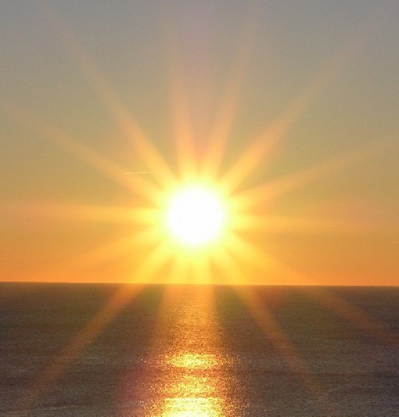

Slide 4
